Slide 1
FINAL PROJECT
Monitoring Kadar Asap di Pusat Jajanan Kuliner - Kelompok 3

Slide 2
Introduce :
A7-Arvito Caesario Arifianto Putra
A10-Bela Try Mulyani
A12-Muhammad Emir Fadlyanto
A15-Dinda Yunistri Ariani
A21-Aldi Ramadhani

Slide 3
Introduction Projects
Rancangan Design Sistem
Platform Sistem
Hardware
Tabel of Contents
Sistem
Design Sistem
Hardware
Sistem
Block Diagram
Konektifitas (FlowChart)
Blynk.Cloud
BOT Telegram
1
2
3
4
5
6

Slide 4

FireFly - Smoke Detector
Pujasera (Pusat Jajanan Kuliner) seringkali belum dilengkapi dengan perangkat pendeteksi asap yang memadai. Kurangnya kesadaran akan risiko kebakaran dan keterbatasan tindakan pencegahan menjadi permasalahan utama. Solusinya adalah memasang smoke detector di seluruh pujasera. Smoke detector dapat mendeteksi asap secara dini, memicu respons cepat dan otomatis, serta meningkatkan keselamatan penghuni pujasera. Pemasangan smoke detector juga dapat mencegah kerusakan dan kerugian ekonomi akibat kebakaran. Penting bagi pemilik dan pengelola pujasera untuk memasang dan menjaga perangkat tersebut dalam kondisi baik. Oleh karena itu kami membuat FireFly untuk mengatasi permasalahan yang telah terintegrasi melalui Bot Telegram dan BLYNK sebagai media komunikasinya

Slide 5
Pembahasan batasan, dan rumusan masalah
Rumusan masalah :
bagaimana merancang dan membuat alat monitoring kadar asap / kualitas udara
bagaimana merancang dan membuat sistem monitoring kadar asap/ kualitas udara
Batasan masalah :
Mempertimbangkan parameter-parameter kualitas udara, termasuk partikel udara, gas berbahaya
Menyelidiki penggunaan sensor-sensor yang terhubung dengan sistem monitoring IoT untuk mendeteksi tingkat kadar asap secara real-time.
Tidak mempertimbangkan aspek lain dari lingkungan, seperti suhu, kelembaban, atau kebisingan, kecuali jika terkait langsung dengan kualitas udara atau kadar asap.
Kadar asap yang digunakan berada pada range 0-100
Ambang batas aman asap berada pada nilai 10

Slide 6
Rancangan desain sistem IoT
Sensor asap MQ135
Microcontroler ESP32
Buzzer
Relay
LED RGB
Software dan paltform cloud (Bot telegram dan BLYNK)
Box Enclosure
Integrasi dengan sistem keamanan rumah pintar

Slide 7
Pemilihan platform software dan hardware
Platform Software:
Penggunaan platform bot telegram untuk Mobile
Penggunaan platform blynk untuk Mobile dan Website
Penggunaan Arduino IDE / platform IDE untuk membuat program FireFly
Penggunaan Microsoft Word untuk membuat alur flowcart program
Penggunaan Fritzing untuk membuat hardware design produk
Penggunaan Figma untuk membuat block diagram program
Platform hardware :
Sensor asap MQ135
Microcontroler ESP32
Buzzer
Relay
LED RGB
Box Enclosure

Slide 8
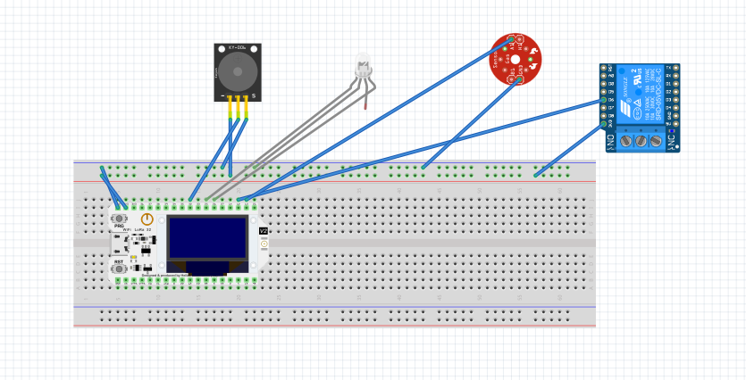
Hardware design

Slide 9
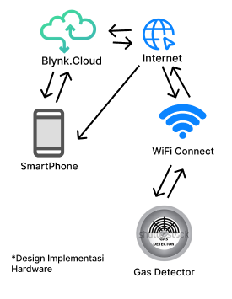
Hardware design Implementation

Slide 10
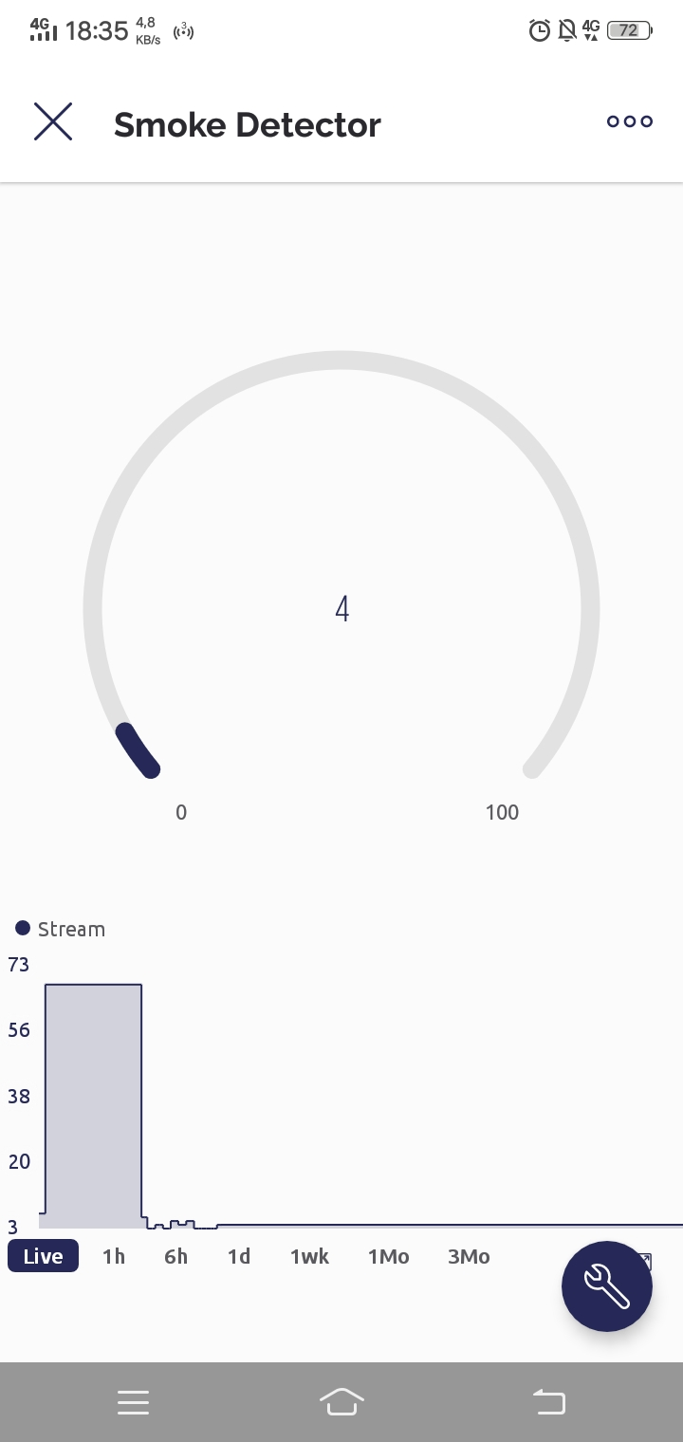
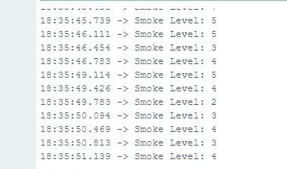
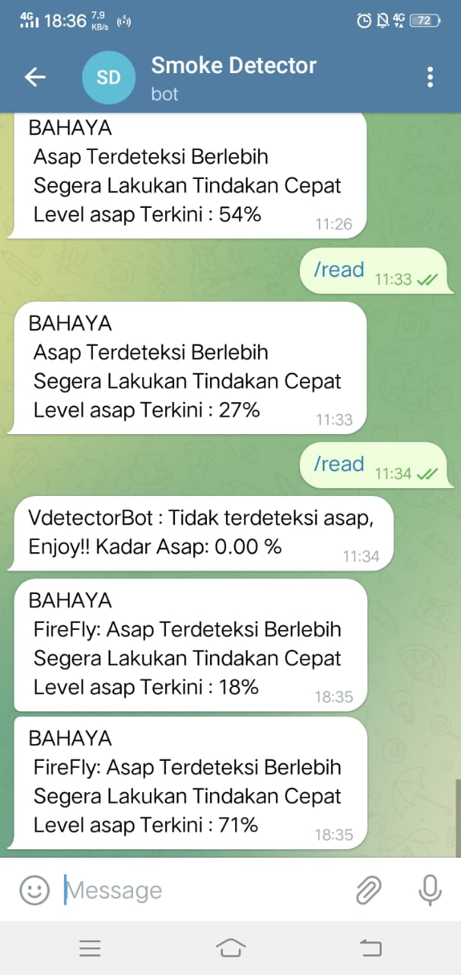
Software Design
Ketika sebelum ada kadar asap
RESPONSE BLYNK
RESPONSE BOT TELEGRAM

Slide 11
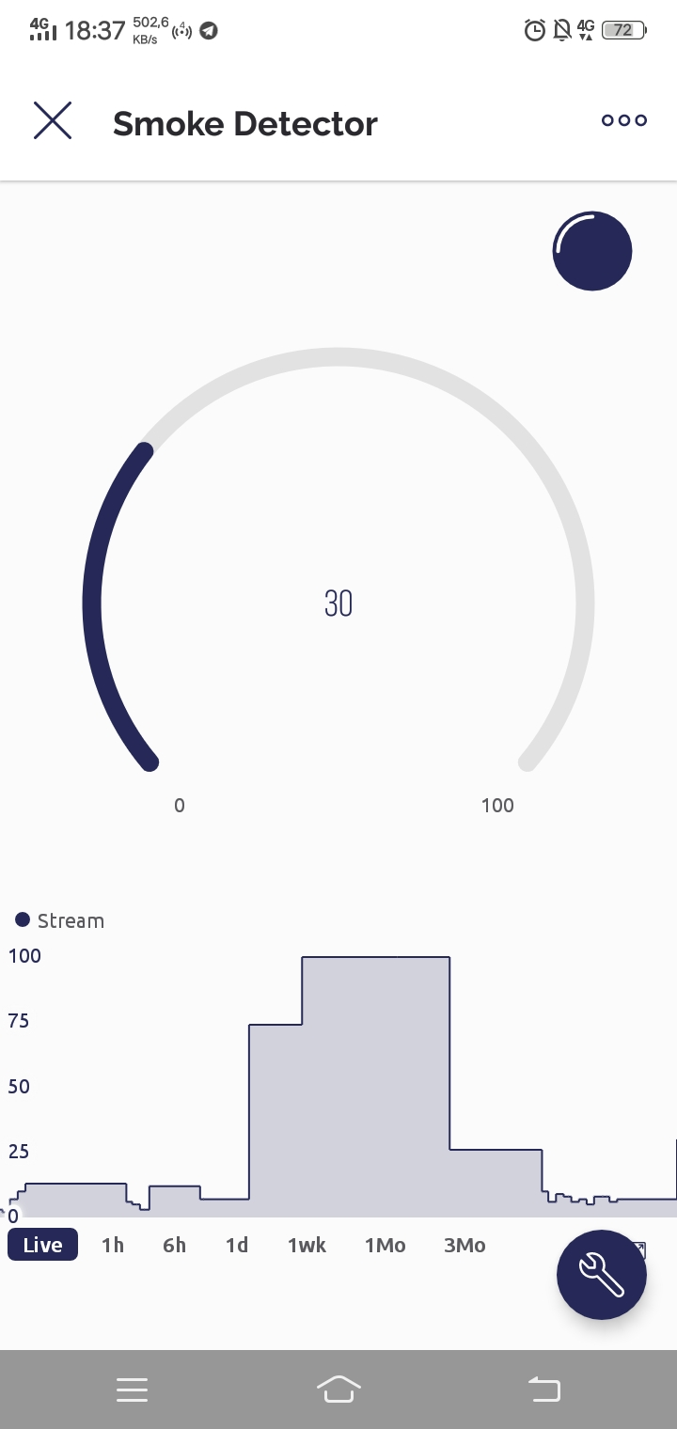
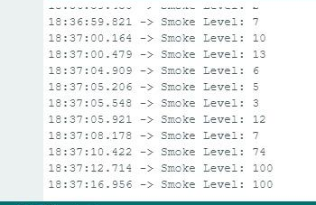
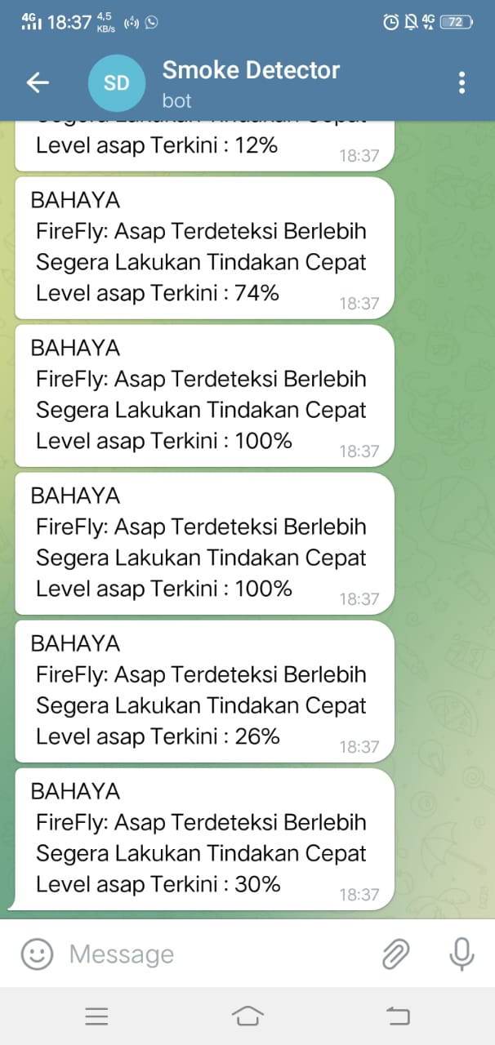
Software Design
Ketika sesudah ada kadar asap
RESPONSE BLYNK
RESPONSE BOT TELEGRAM

Slide 12
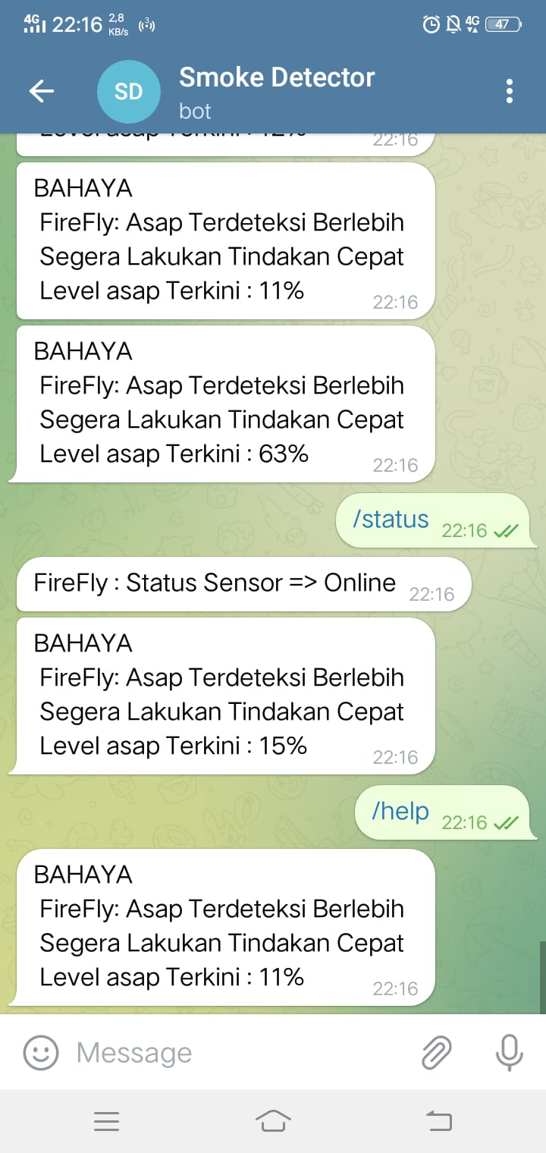
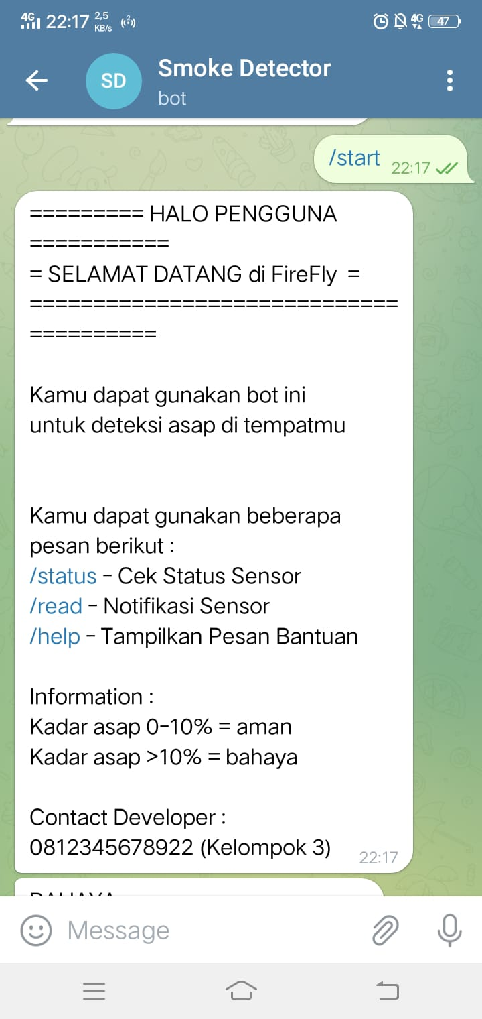
Software Design
Bot Telegram Interactive Message
/start
/read
/status
/help

Slide 13
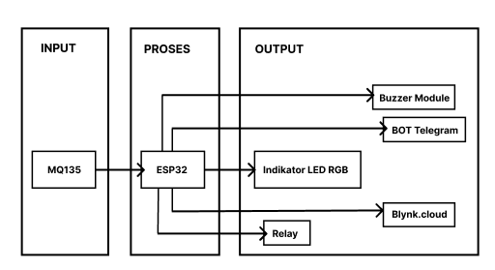
Block Diagram FireFly
Diagram Block Sistem Kerja Alat keseluruhan

Slide 14
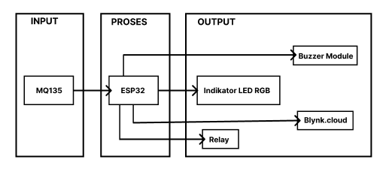
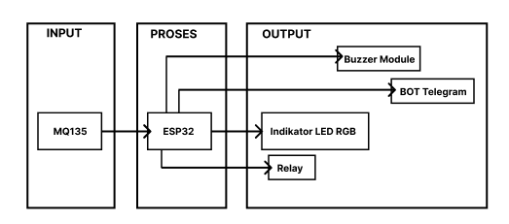
Block Diagram FireFly
Diagram Block Rancangan Alat menggunakan Blynk
Diagram Block Rancangan Alat menggunakan BOT Telegram

Slide 15
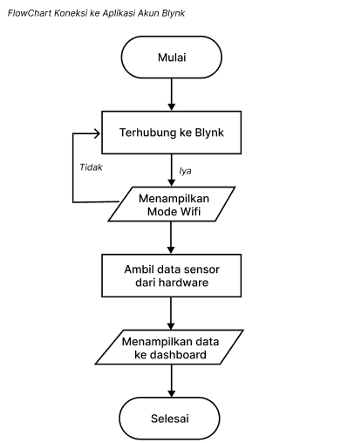
FlowChart koneksi Hardware ke Aplikasi Blynk

Slide 16
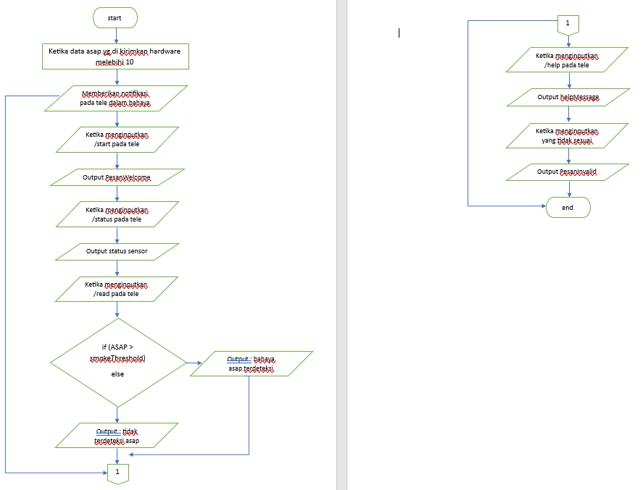

FlowChart Koneksi Hardware ke BOT Telegram {Notif}

Slide 17
DEMO PROGRAM

Slide 18
Link github repo Kelompok 3
https://github.com/ArvitoCaesarioAP/Kelompok3_MonitoringKadarAsapdiPujasera_MySkill.git

Slide 19
Thank You

